Slide 1







HELLO
Chào
mừng
các em
tiết học!
đến với
Lớp 4

Slide 2
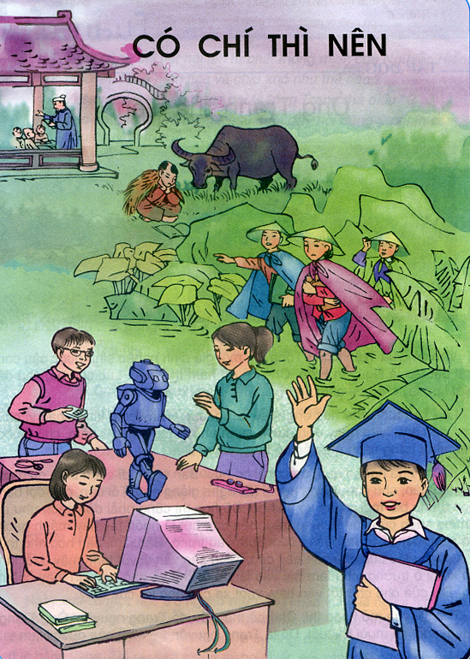

Tranh minh hoạ chủ điểm vẽ những gì?

Slide 3
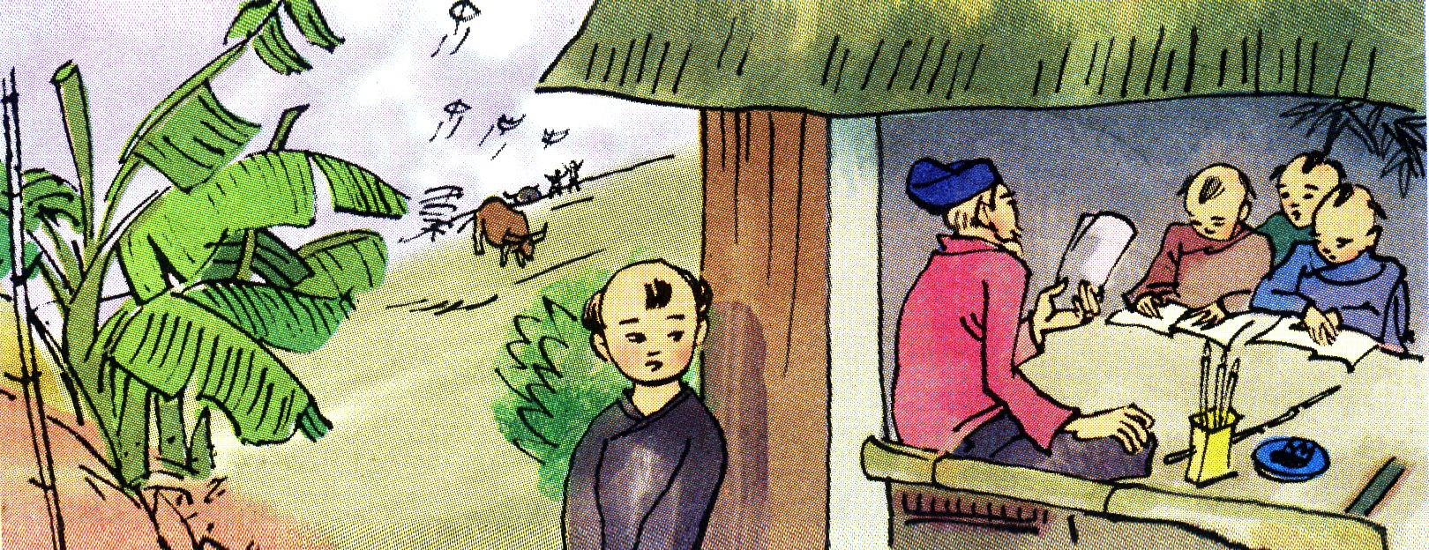
Bức tranh vẽ gì?

Slide 4




TẬP ĐỌC
ÔNG TRẠNG THẢ DIỀU

Slide 5
Ông Trạng thả diều
Theo Trinh Đường
Vào đời vua Trần Thái Tông, có một gia đình nghèo sinh được cậu con trai đặt tên là Nguyễn Hiền. Chú bé rất ham thả diều. Lúc còn bé, chú đã biết làm lấy diều để chơi. Lên sáu tuổi, chú học ông thầy trong làng. Thầy phải kinh ngạc vì chú học đến đâu hiểu ngay đến đó và có trí nhớ lạ thường. Có hôm, chú thuộc hai mươi trang sách mà vẫn có thì giờ chơi diều. Sau vì nhà nghèo quá, chú phải bỏ học. Ban ngày, đi chăn trâu, dù mưa gió thế nào, chú cũng đứng ngoài lớp nghe giảng nhờ. Tối đến, chú đợi bạn học thuộc bài mới mượn vở về học. Đã học thì cũng phải đèn sách như ai nhưng sách của chú là lưng trâu, nền cát, bút là ngón tay hay mảnh gạch vỡ; còn đèn là vỏ trứng thả đom đóm vào trong. Bận làm, bận học như thế mà cánh diều của chú vẫn bay cao, tiếng sáo vẫn vi vút tầng mây. Mỗi lần có kì thi ở trường, chú làm bài vào lá chuối khô và nhờ bạn xin thầy chấm hộ. Bài của chú chữ tốt văn hay, vượt xa các học trò của thầy. Thế rồi vua mở khoa thi. Chú bé thả diều đỗ Trạng nguyên. Ông Trạng khi ấy mới có mười ba tuổi. Đó là Trạng nguyên trẻ nhất của nước Nam ta.

Slide 6
Bài văn chia làm mấy đoạn ?
Đoạn 1
Đoạn 2
Lên sáu tuổi ... chơi diều.
Vào đời vua ... làm lấy diều để chơi.
Đoạn 3
Đoạn 4
Thế rồi ... nước Nam ta.
Sau vì nhà nghèo ... học trò của thầy.

Slide 7
Ông Trạng thả diều
Theo Trinh Đường
Vào đời vua Trần Thái Tông, có một gia đình nghèo sinh được cậu con trai đặt tên là Nguyễn Hiền. Chú bé rất ham thả diều. Lúc còn bé, chú đã biết làm lấy diều để chơi. Lên sáu tuổi, chú học ông thầy trong làng. Thầy phải kinh ngạc vì chú học đến đâu hiểu ngay đến đó và có trí nhớ lạ thường. Có hôm, chú thuộc hai mươi trang sách mà vẫn có thì giờ chơi diều. Sau vì nhà nghèo quá, chú phải bỏ học. Ban ngày, đi chăn trâu, dù mưa gió thế nào, chú cũng đứng ngoài lớp nghe giảng nhờ. Tối đến, chú đợi bạn học thuộc bài mới mượn vở về học. Đã học thì cũng phải đèn sách như ai nhưng sách của chú là lưng trâu, nền cát, bút là ngón tay hay mảnh gạch vỡ; còn đèn là vỏ trứng thả đom đóm vào trong. Bận làm, bận học như thế mà cánh diều của chú vẫn bay cao, tiếng sáo vẫn vi vút tầng mây. Mỗi lần có kì thi ở trường, chú làm bài vào lá chuối khô và nhờ bạn xin thầy chấm hộ. Bài của chú chữ tốt văn hay, vượt xa các học trò của thầy. Thế rồi vua mở khoa thi. Chú bé thả diều đỗ Trạng nguyên. Ông Trạng khi ấy mới có mười ba tuổi. Đó là Trạng nguyên trẻ nhất của nước Nam ta.

Slide 8

Đọc đúng:
1
kinh ngạc
chăn trâu
vi vút
nền cát

Slide 9
* Ngắt câu:
- Đã học thì cũng phải đèn sách như ai/ nhưng sách của chú/ là lưng trâu, /nền cát, /bút là ngón tay /hay mảnh gạch vỡ;/ còn đèn là vỏ trứng /thả đom đóm vào trong.//
- Đã học thì cũng phải đèn sách như ai nhưng sách của chú là lưng trâu, nền cát, bút là ngón tay hay mảnh gạch vỡ; còn đèn là vỏ trứng thả đom đóm vào trong.

Slide 10
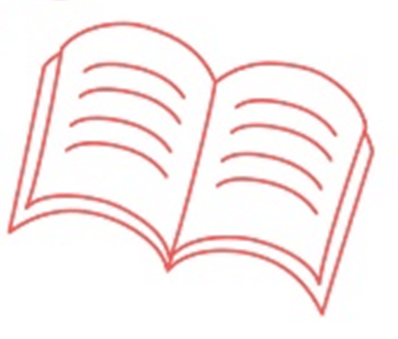
* Giải nghĩa từ:
Trạng: Trạng nguyên, người đỗ đầu khoa thi cao nhất thời xưa.
Kinh ngạc: cảm thấy rất lạ trước điều hoàn toàn không ngờ.

Slide 11
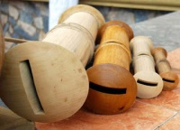
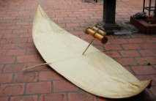
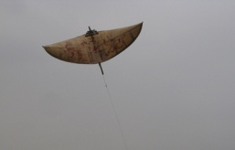
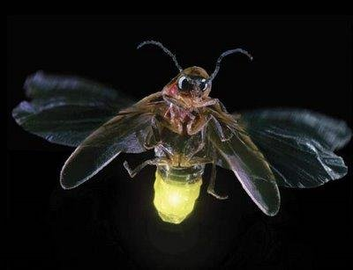
Notes:
- Diều sáo là loại diều bao gồm 2 vật thể chính: diều và sáo. Diều Sáo là diều truyền thống có từ lâu đời của người Việt Nam.
Diều truyền thống thường là diều cố định khung, được làm bằng tre, phết giấy dó và không có đuôi, có hình dáng như trăng lưỡi liềm cong đều khi lên. Ống sáo diều được làm từ tre, chủ yếu là nứa do mỏng nhẹ. Nắp (tai) sáo được làm từ gỗ mít. Dân gian thường gọi là khoét sáo. . Khi diều bay lên, sáo phát ra tiếng kêu như bản nhạc du dương.
- Đom đóm hay bọ phát sáng là những loài côn trùng cánh cứng nhỏ được gọi chung là họ Đom đóm (Lampyridae) có khả năng phát quang. Sự phát sáng ở đom đóm là nhờ một loại phản ứng hóa học. Tiến trình này xảy ra trong cơ quan phát sáng chuyên biệt, thường nằm ở dưới bụng đom đóm.

Slide 12
TÌM HIỂU BÀI

Slide 13


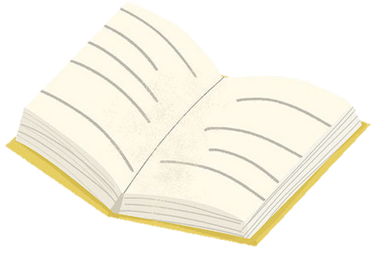
Tìm hiểu bài
Nguyễn Hiền sống ở đời vua nào? Hoàn cảnh ra đình cậu như thế nào?
Nguyễn Hiền sống ở đời vua Trần Nhân Tông, gia đình cậu rất nghèo.
Cậu bé ham thích trò chơi gì?
- Cậu bé ham thích chơi diều.

Slide 14
Tìm hiểu bài
1.Những chi tiết nào nói lên tư chất thông minh của Nguyễn Hiền.
Nguyễn Hiền đọc đến đâu hiểu ngay đến đó và có trí nhớ lạ thường, cậu có thể thuộc hai mươi trang sách trong ngày mà vẫn có thì giờ chơi diều.
Đoạn 1, 2 nói lên tư chất thông minh của Nguyễn Hiền

Slide 15
Tìm hiểu bài
2. Những chi tiết nào cho thấy Nguyễn Hiền ham học và chịu khó.
Nhà nghèo Hiền phải bỏ học, ban ngày đi chăn trâu, cậu đứng ngoài lớp nghe giảng nhờ. Tối đến, đợi bạn học thuộc bài rồi mới mượn vở của bạn. Sách của Hiền là lưng trâu, nền đất, bút là ngón tay, mảnh gạch vỡ, đèn là vỏ trứng thả đom đóm vào trong. Mỗi lần có kì thi, hiền làm bài vào lá chuối khô nhờ bạn xin thầy chấm hộ.
Đoạn 3 nói lên đức tính ham học và chịu khó của Nguyễn Hiền

Slide 16
Tìm hiểu bài
3. Vì sao chú bé Hiền được gọi là “ông Trạng thả diều”?
Nguyễn Hiền đỗ Trạng nguyên khi mới 13 tuổi, lúc đó vẫn còn là một chú bé ham thích chơi diều.
4. Tục ngữ thành ngữ nào dưới đây nói đúng với ý nghĩa câu chuyện trên?
a. Tuổi trẻ tài cao.
b. Có chí thì nên.
c. Công thành danh toại.

Slide 17
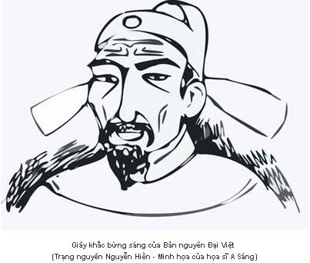
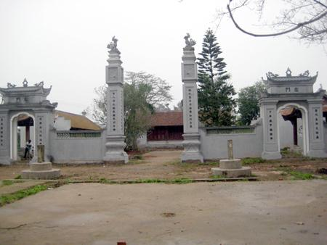
Đền thờ Trạng nguyên Nguyễn Hiền nằm ở khu trung tâm của thôn Dương A, xã Nam Thắng, huyện Nam Trực, tỉnh Nam Định
Trạng nguyên Nguyễn Hiền (1234 – 1255)

Slide 18

Câu chuyện nói lên điều gì?
Ca ngợi chú bé Nguyễn Hiền thông minh, có ý chí vượt khó nên đã đỗ Trạng nguyên khi mới 13 tuổi.

Slide 19
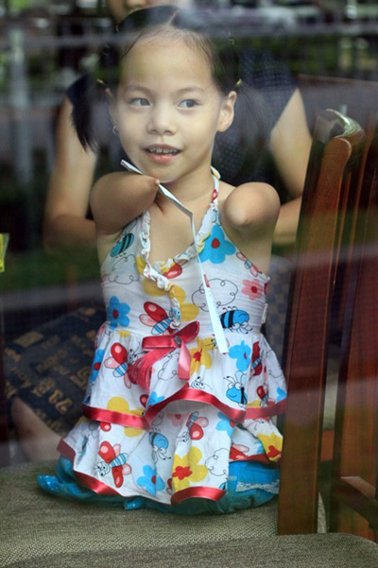
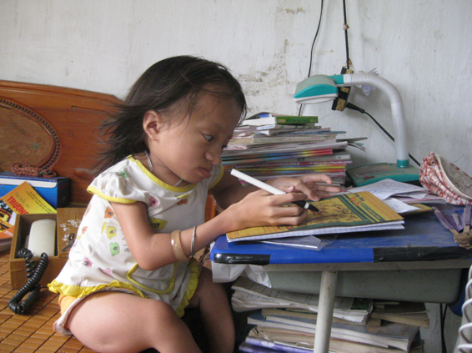
Bé Nguyễn Linh Chi 9 tuổi học lớp 1 (Yên Bái).
Không có tay chân, Linh Chi vẫn có thể viết chữ, mang, cắp được đồ vật nhỏ.
Suốt 6 năm liền, búp bê Thu Hương ( Hà Tĩnh) là HS giỏi được thầy cô, bạn bè yêu mến

Slide 20
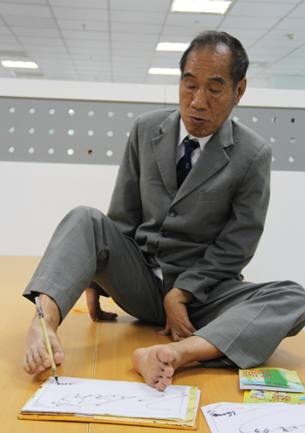
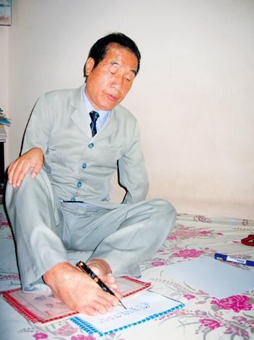
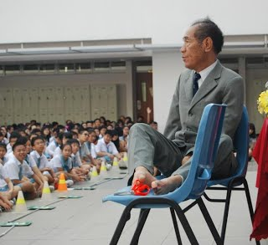
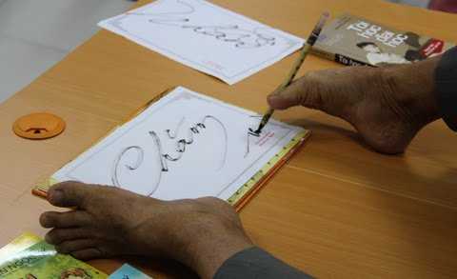
Nhà giáo Ưu tú, nhà văn Nguyễn Ngọc Ký. Năm lên 4 tuổi, một cơn sốt cao khiến cho đôi bàn tay của thầy bị bại liệt. Người thầy đầu tiên của Việt Nam dùng chân để viết.

Slide 21
hello
Good
Bye!

